Slide 1



Navigating Hailstorm Risks in Europe
SCOR Paris
25th September 2025

Slide 2
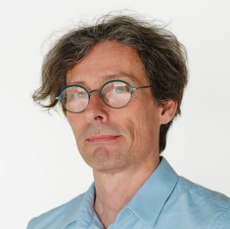
Navigating Hailstorm Risks in Europe
Gilles André CEO
RiskWeather Tech
https://my.beekast.com | Session Code: 327697

Slide 3



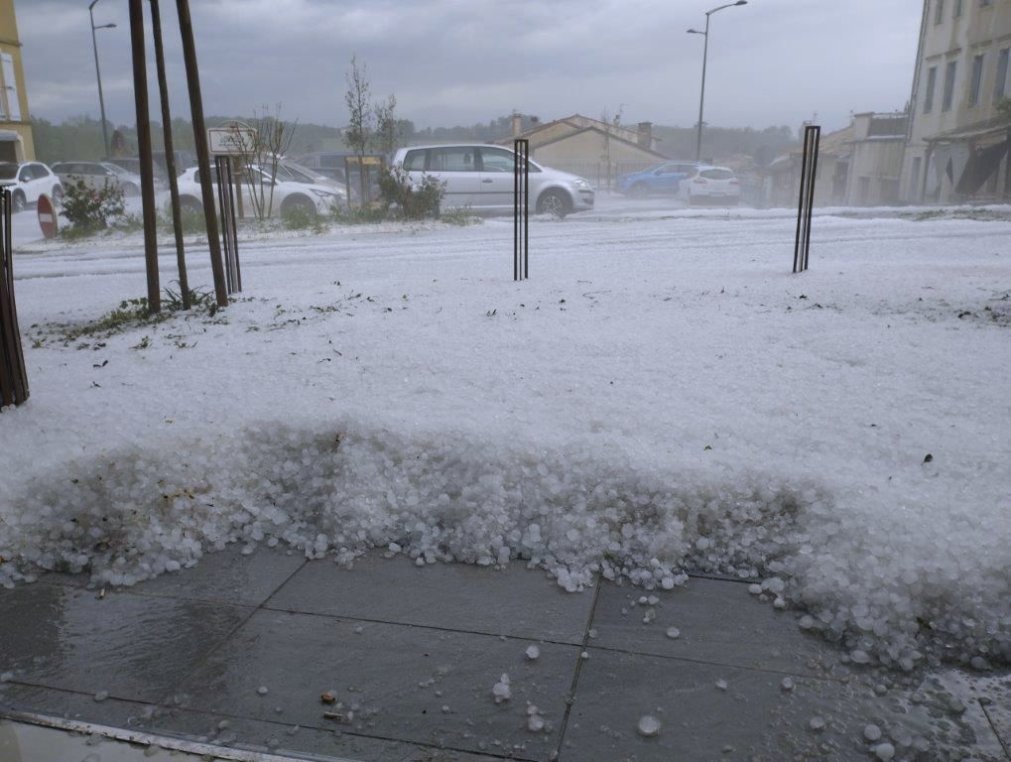
La Grêle : un péril émergent ?

Slide 4
Le bilan
22
En % le taux d’augmentation du coût moyen entre 2005 – 2015 et 2015 - 2023
Moyenne
4 ans
Moyenne 2010 - 2020
Moyenne 1990 - 2010

Slide 5

Le bilan
?

Slide 6
Le bilan
Que dit la science ?
+ 1°c de température de l’air = + 7% de vapeur d’eau en plus
Une atmosphère plus chaude est une atmosphère plus énergétique (plus d’échanges verticaux …).
Un ralentissement du jet Stream = Boucles qui favorisent la création de fronts thermiques et donc de situations orageuses.
Les orages de grêles seront plus fréquents et potentiellement plus intenses
Une hausse de la fréquence des événements destructeurs
Une mauvaise prise en charge par les couvertures de réassurances en XS
Une impossibilité à utiliser le passé pour prédire l’avenir.
Des difficultés de tarifications aux niveaux des polices comme des couvertures de réassurance

Slide 7
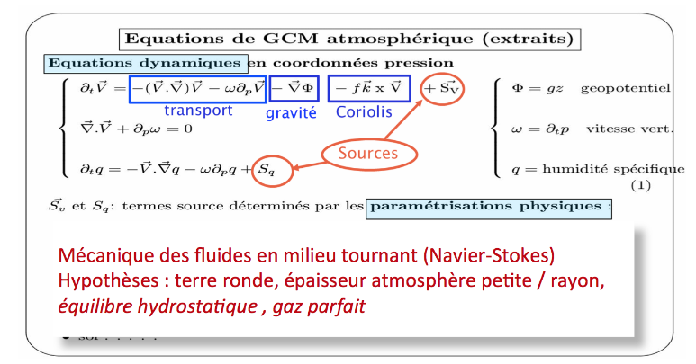
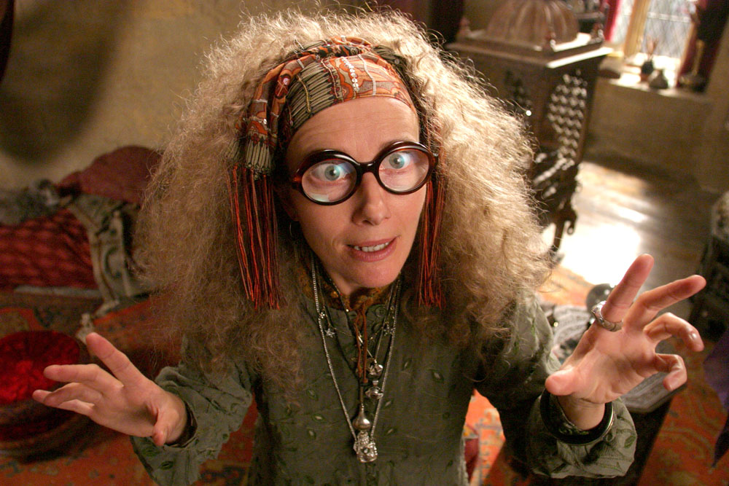
Comment faire ?
Solution n°1 : faire confiance au professeur Trelawney et son IA révolutionnaire
Solution n°2 : faire confiance à la science

Slide 8
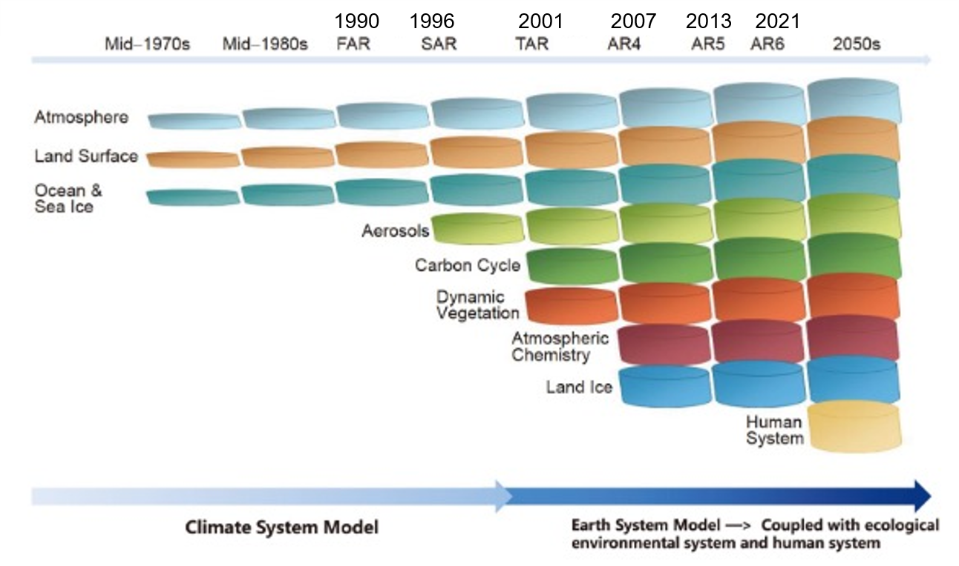
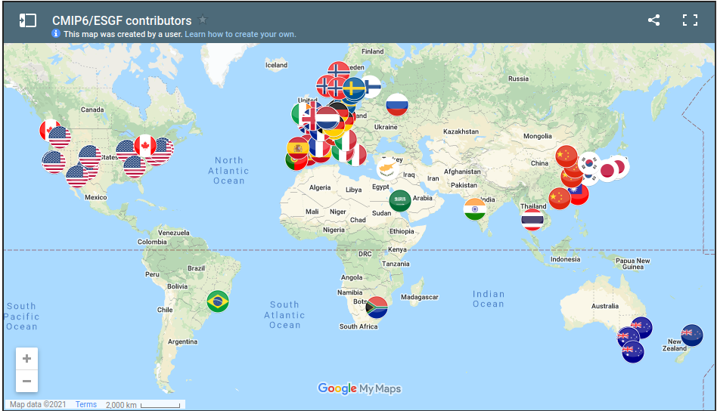
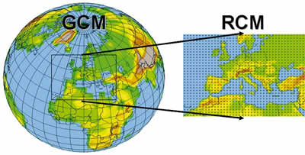
Utilisation des simulations climatiques
+ 40 modèles globaux (GCM)
+ 50 ans de modélisation du climat

Slide 9
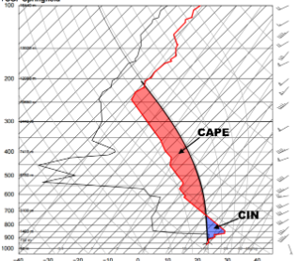
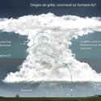
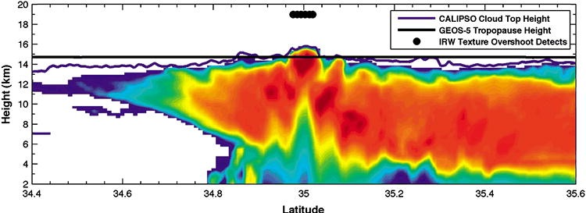
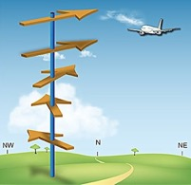
Application concrète
Forer les simulations climatiques à haute résolution spatiale et temporelle pour identifier les situations grêligènes à partir :
d’indices de cisaillement ;
d’indices d’instabilité verticale ;
de l’humidité relative à différentes altitudes ;
de l’analyse des géopotentiels ;
des anomalies de températures ;
…

Slide 10
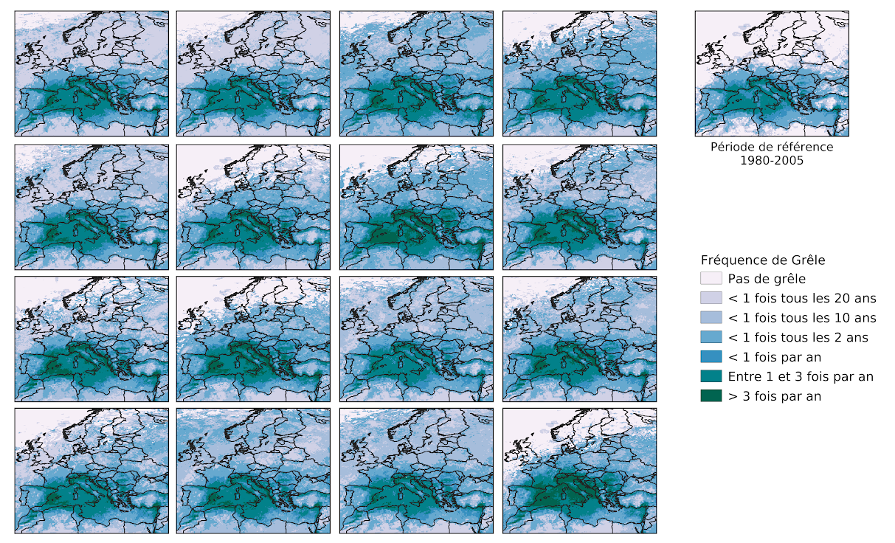
Application concrète
Privilégier des analyses multi-modèles pour :
Réduire les incertitudes ;
Etudier la fiabilité des projections ;
Construire un ensemble de scénarios des plus optimistes aux plus pessimistes;
Etudier les cas extrêmes
…

Slide 11
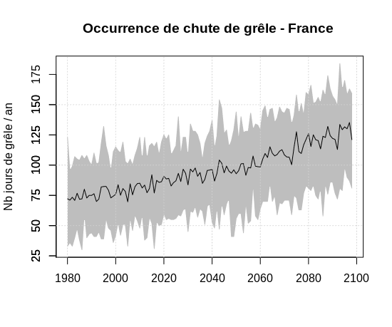
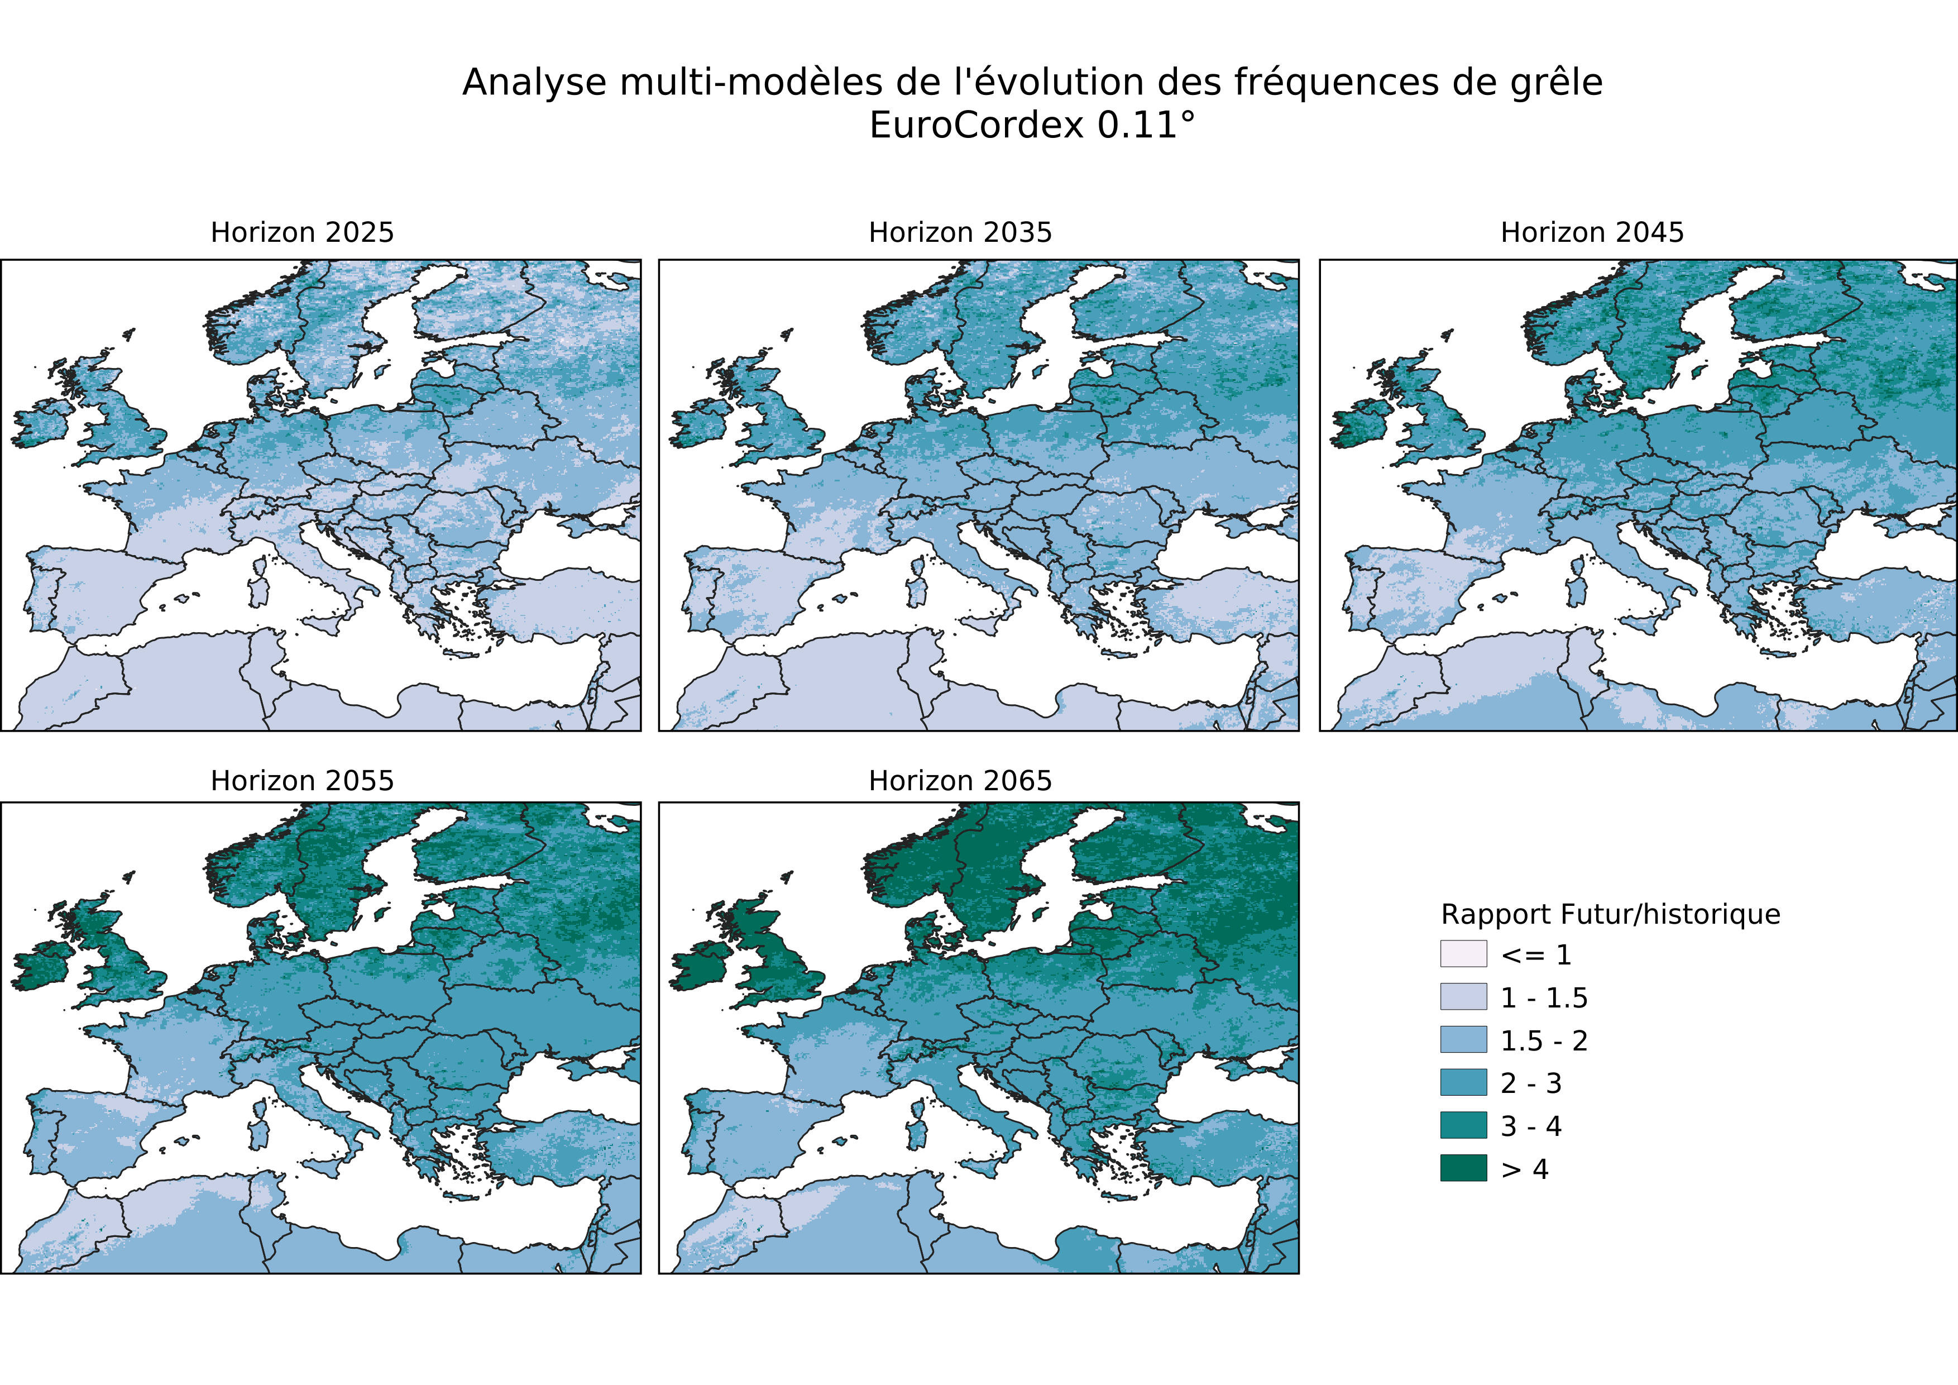
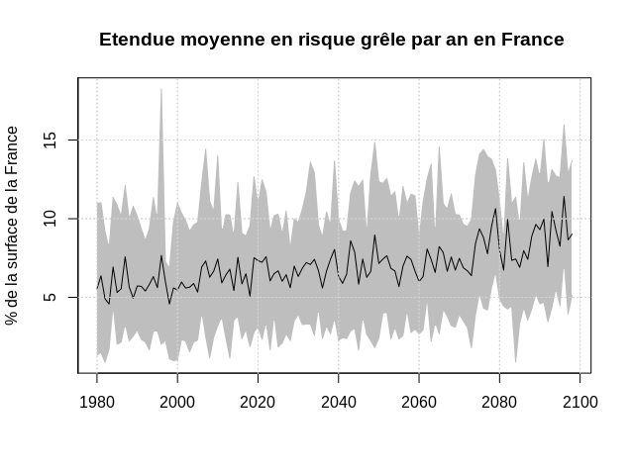
Application concrète

Slide 12
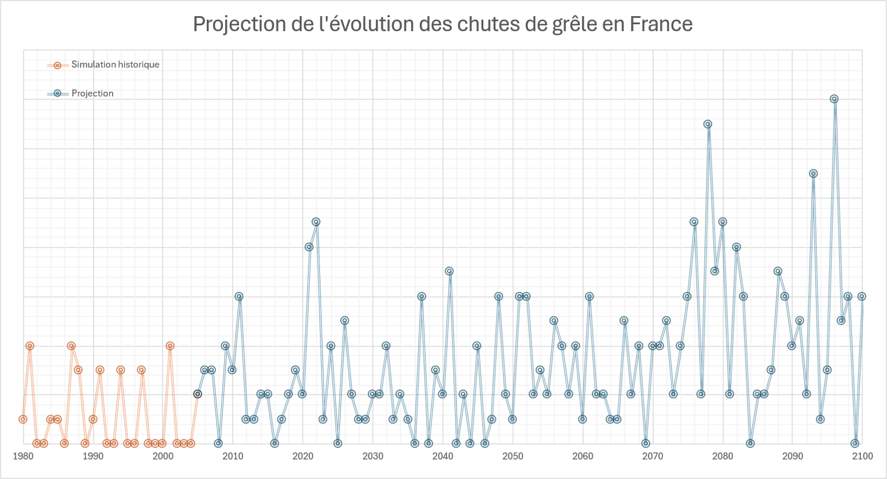
Conclusions
L’année 2022 sera la norme dans le futur
Les orages de grêles seront plus nombreux, spatialement plus développés et potentiellement plus intenses.
Ils existent des solutions pour mieux modéliser ces phénomènes
Ils existent encore de nombreux leviers pour réduire la vulnérabilité des biens.

Slide 13
Merci

Slide 14



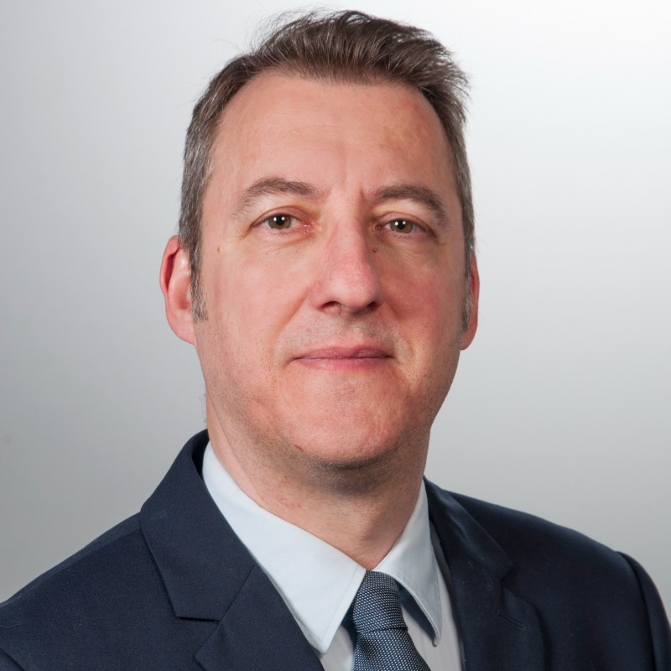
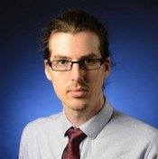
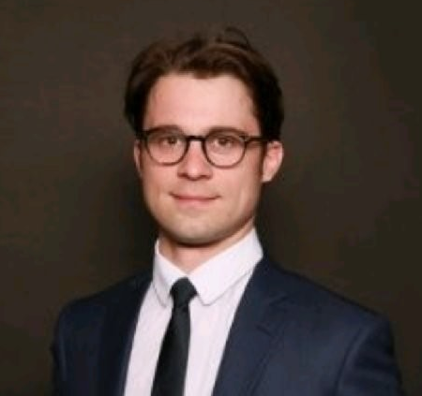
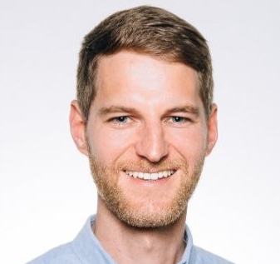
BeeKast - Interactive
BeeKast - Interactive
Panel Discussion
Navigating Hailstorm Risks in Europe
Simos Koumoutsaris
SCOR
Moderator
Aidan Brocklehurst
Impact Forecasting
Pierre Mouilhade
IPE
Daniel Bernet
Moody’s RMS
https://my.beekast.com | Session Code: 742775

Slide 15


